Slide 1


MÓDULO 00.
Python 101 Repaso.
David (Bubu) 💻. -Full Stack & Data Analyst .

Slide 2

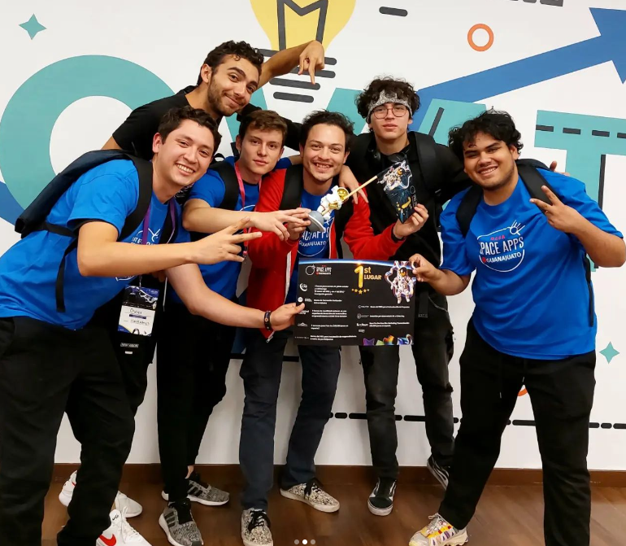
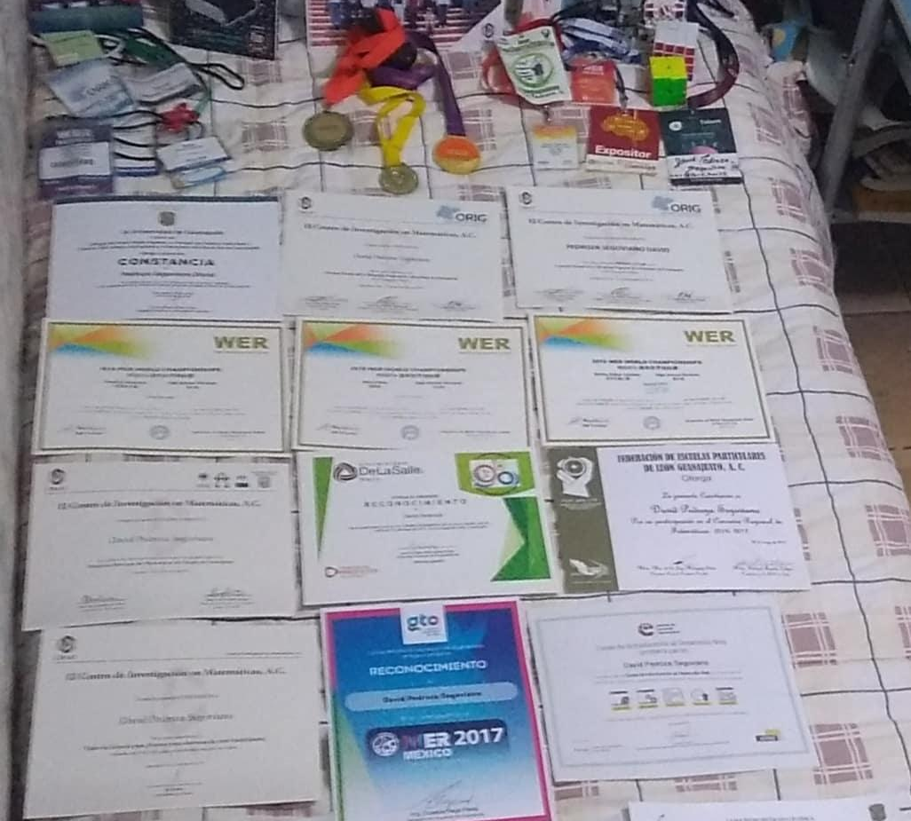

INSTRUCTOR
‘19
‘23
‘17
‘20
David Pedroza Segoviano Lead Software Engineer (BPhysics)
Anteriormente: Lead Full Stack en Codeando México, Data Analyst en Deloitte, TA & instructor en Clubes de Ciencia y GitHub Campus Alumni.
@bubusaurio_rex

Slide 3

¿Qué es programar?
¿Qué es y por qué Python?
Introducción al entorno de trabajo
Google Colab + Markdown
I/O - ¡Hola Mundo!
Variables, tipos y conversión
Operaciones básicas
Condicionales
Listas y tuplas
Ciclos
Diccionarios
Funciones
Módulos y paquetes
@bubusaurio_rex

Slide 4

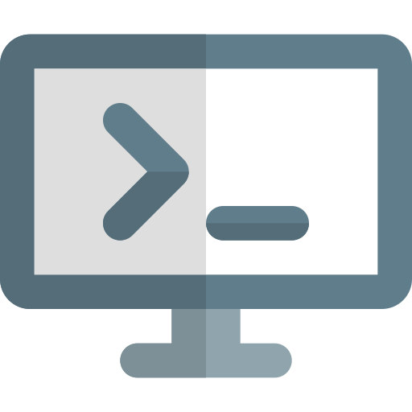
¿Qué es programar?
Programar consiste en escribir órdenes o instrucciones para una máquina, generalmente con sentencias de código en un lenguaje de programación. Un lenguaje de programación es un conjunto de palabras que tienen una sintaxis y que dadas de manera en que hagan sentido, se traducen a código binario que una máquina puede interpretar.
@bubusaurio_rex

Slide 5
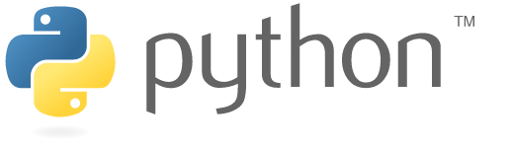
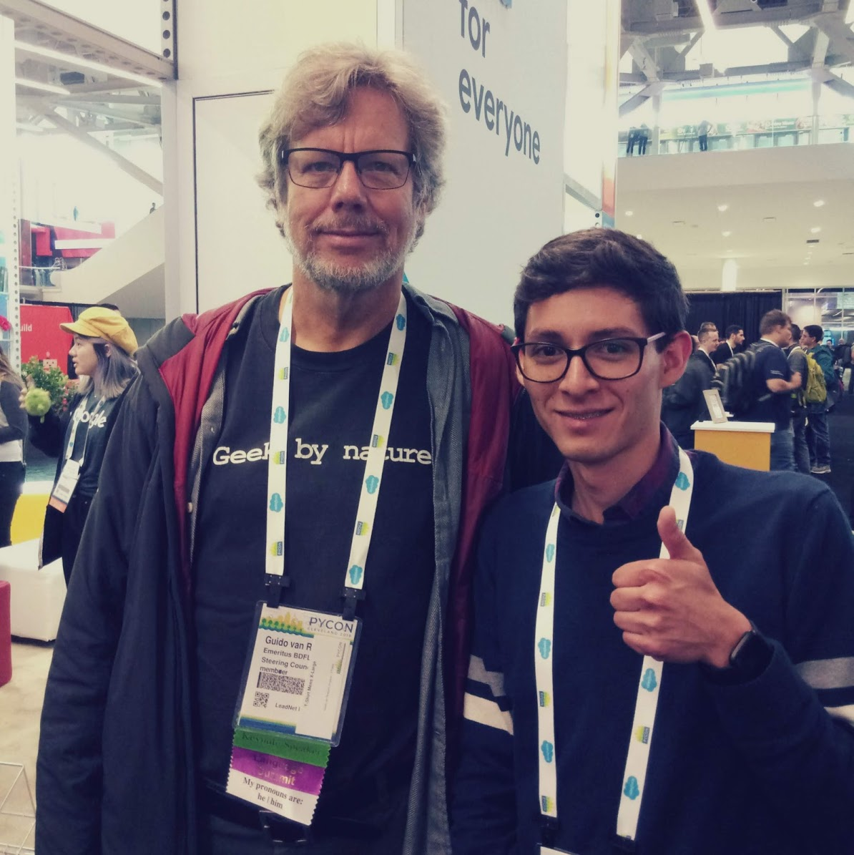
¿Qué es Python?
Python es un lenguaje de programación interpretado, de tipado dinámico, multiparadigma y versátil que es muy simple y elegante, pero poderoso.
Fue creado por Guido van Rossum (quien ha trabajado en compañías como Google y Dropbox) y fue lanzado en 1991.
Foto con Guido van Rossum en PyCon US (Cleveland, 2019)
@bubusaurio_rex

Slide 6
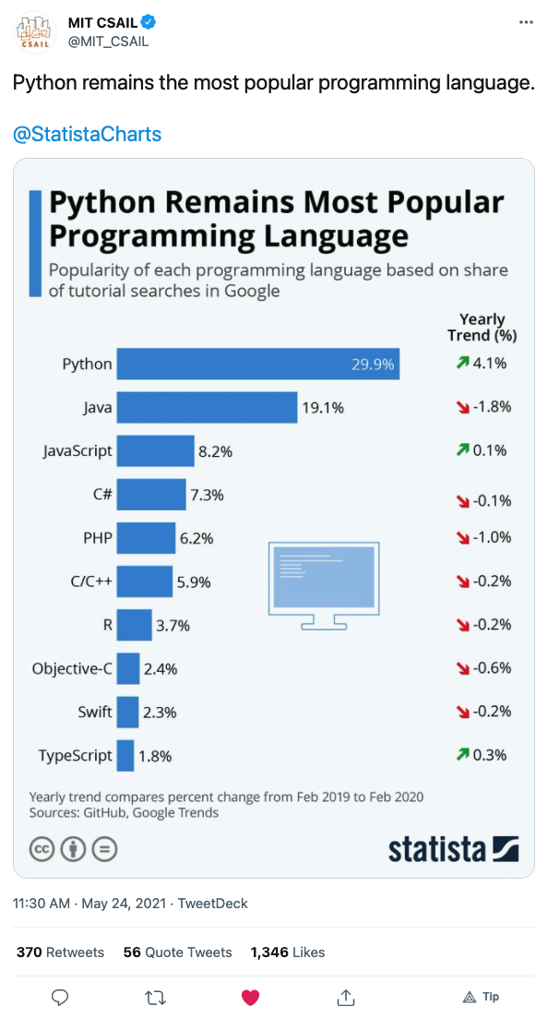
¿Por qué Python?
Es por ello que se utiliza en instituciones académicas para enseñar cursos que van desde introducción a la programación hasta inteligencia artificial. Algunas plataformas como Pinterest, Instagram y Eventbrite utilizan Python.

Slide 7
¿Por qué Python?
Además de su versatilidad, Python es un lenguaje de programación de curva de aprendizaje baja y tiene una comunidad enorme en todo el mundo que constantemente está creando nuevas herramientas científicas para el lenguaje.

Slide 8
¡Entorno de trabajo!
@bubusaurio_rex

Slide 9
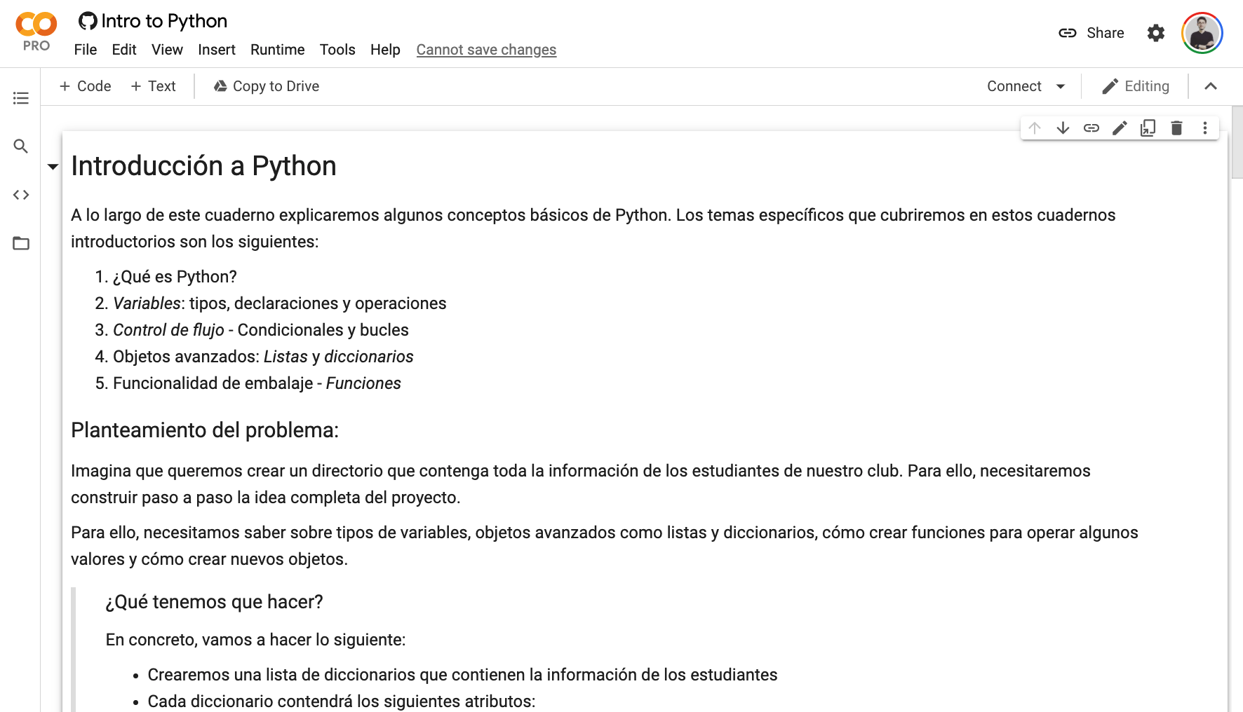



Utilizaremos Google Colab (en la nube) o cuadernos de Jupyter (local) para el desarrollo de los contenidos del curso. Ambos pueden utilizarse gratuitamente y programaremos utilizando Python.
@bubusaurio_rex

Slide 10


Utilizaremos Google Colab (en la nube) o cuadernos de Jupyter (local) para el desarrollo de los contenidos del curso. Ambos pueden utilizarse gratuitamente y programaremos utilizando Python.
@rodo_ferro

Slide 11
I/O - ¡Hola mundo!
@bubusaurio_rex

Slide 12
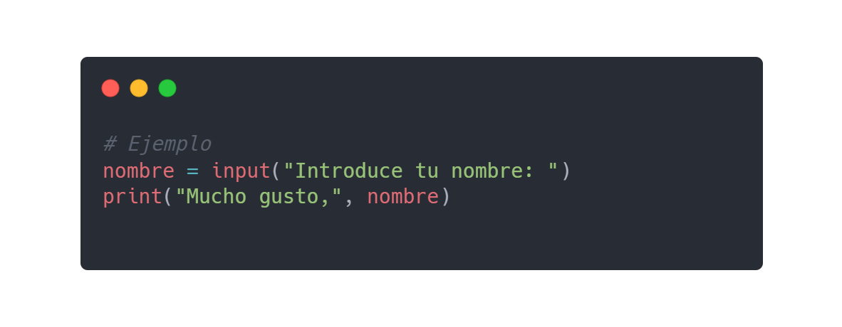
I/O - ¡Hola mundo!
input() y print() son las funciones de entrada y salida (respectivamente) de información en Python. input() tiene como argumento una cadena de texto que da las instrucciones que se deseas desplegar y lo que retorna (la respuesta) siempre es una cadena de texto; mientras que print() tiene como argumentos cadenas de texto o variables que se desean desplegar.
@bubusaurio_rex

Slide 13
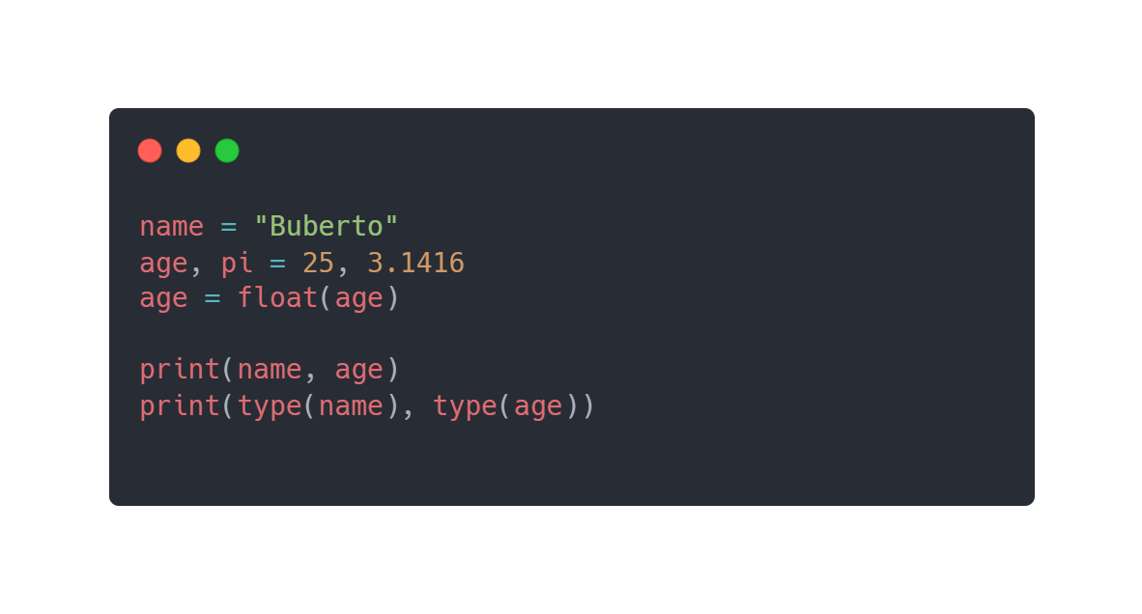
Variables, tipos y conversión
Podemos pensar que una variable es como un contenedor de información. Python puede albergar distintos tipos de datos, como valores numéricos, booleanos y cadenas de texto. Al ser Python de tipado dinámico, no hace falta declarar el tipo de variable, sino que sólo basta con definir sus valores.
@bubusaurio_rex

Slide 14
Operaciones básicas
En esencia hay tres tipos de operaciones:
Operaciones aritméticas. Operan a nivel aritmético sobre los valores de las variables (+, -, *, /, //, **).
Operaciones de comparación. Operan a nivel matemático sobre los valores de las variables (<, >, <=, >=, ==, !=).
Operaciones lógicas. Operan a nivel lógico sobre las variables (and, or, not).

Slide 15
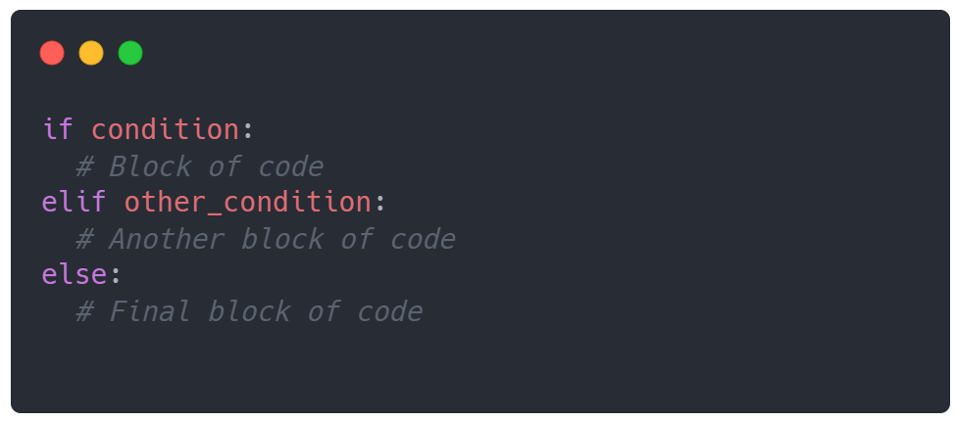
Condicionales
Utilizaremos una condición para validar si se cumple uno o más estados (las condiciones) para ejecutar cierto bloque de código, en esencia nos ayuda a tomar decisiones sobre el flujo de nuestro código.

Slide 16
Colecciones y ciclos
@bubusaurio_rex

Slide 17
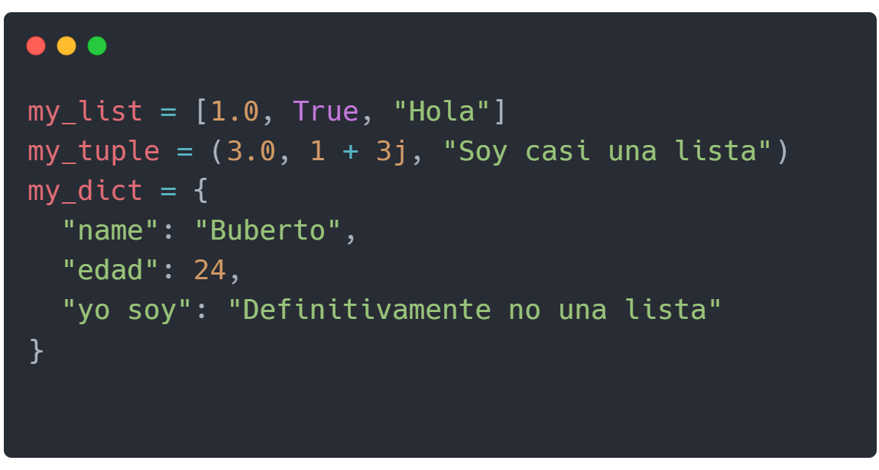
Colecciones
Una colección es un conjunto de elementos en una estructura de datos de Python. De manera nativa, Python tiene soporte para:
Listas y tuplas
Diccionarios y conjuntos

Slide 18
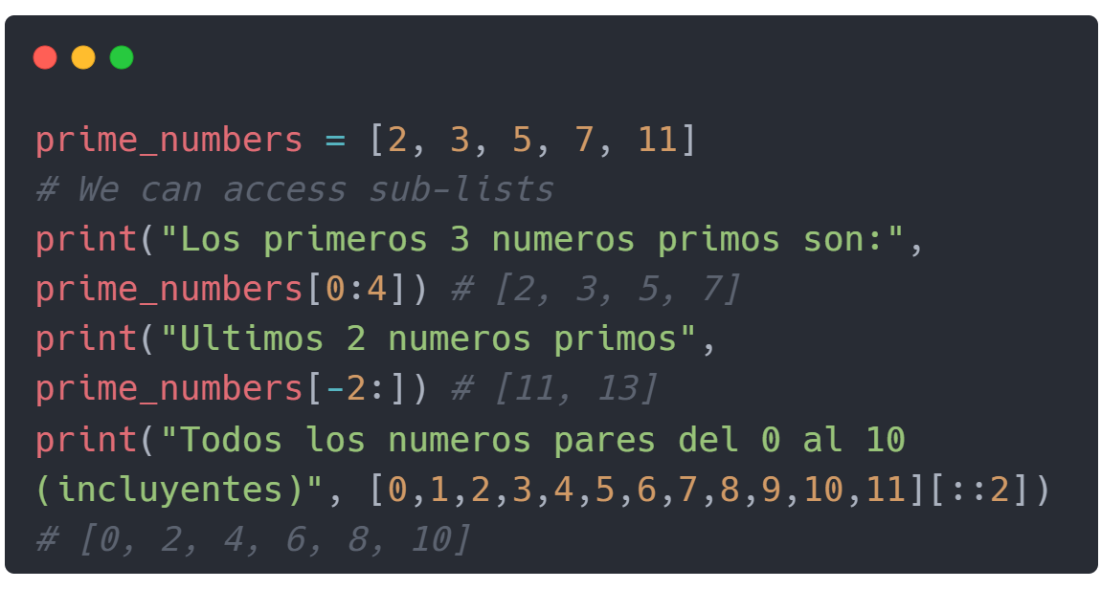
Subconjuntos de listas

Slide 19
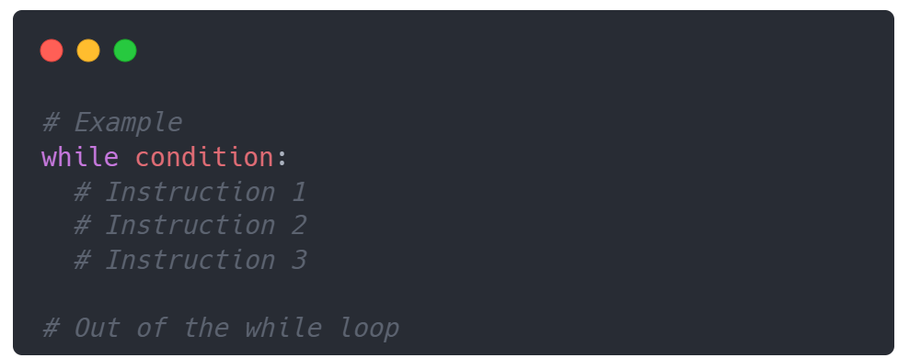
Ciclos - while
Iteración significa ejecutar el mismo bloque de código una y otra vez, potencialmente muchas veces. Una estructura de programación que implementa la iteración se denomina bucle o ciclo.
Para un ciclo while, será importante establecer una condición de detención.

Slide 20
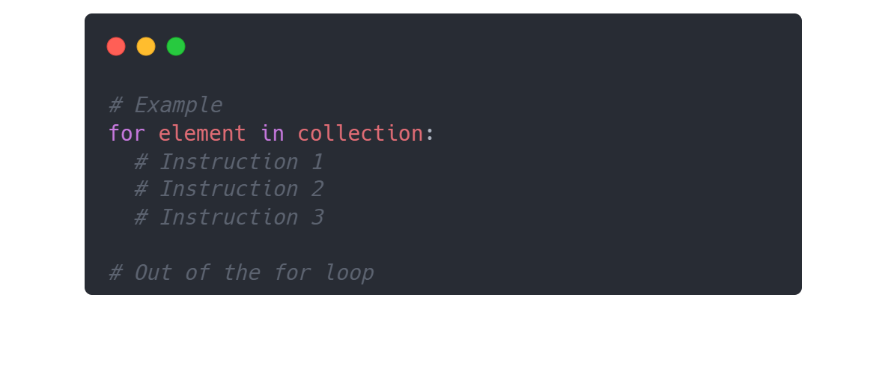
Ciclos - for
Python tiene un ciclo basado en colecciones o en iteradores. Este tipo de ciclo itera sobre una colección de objetos, en lugar de especificar valores o condiciones numéricos, este ciclo se llama ciclo for.

Slide 21
Funciones
@bubusaurio_rex

Slide 22
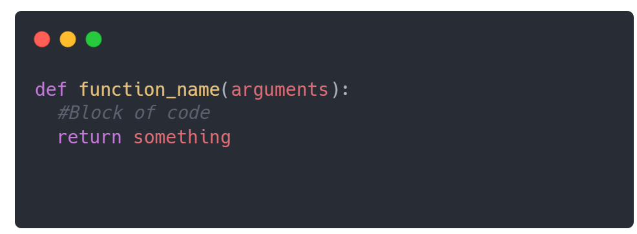
Funciones
La manera en la que empaquetamos procesos que ejecutan un bloque completo de código es a través de funciones, la sintaxis de Python es muy sencilla y eficiente para escribir bloques de código de forma ordenada.
La mayoría de los paquetes en Python están conformados por objetos y funciones.

Slide 23
Módulos y paquetes
Subiendo un nivel más de abstracción en empaquetamiento, podemos crear archivos de código (scripts) en los que podemos empaquetar funciones y objetos más robustos que nos permitan hacer procesamientos más elaborados. Estos se empaquetan en módulos que pueden importarse, y a su vez los módulos pueden agruparse en paquetes.
De manera nativa, Python ya cuenta con diversos módulos en su biblioteca estándar de funciones, que puedes consultar en la documentación oficial: https://docs.python.org/es/3/library/index.html

Slide 24

¡GRACIAS! ¿Preguntas?
David (Bubu).
/BubuDavid.
@bubusaurio_rex.

